Slide 1
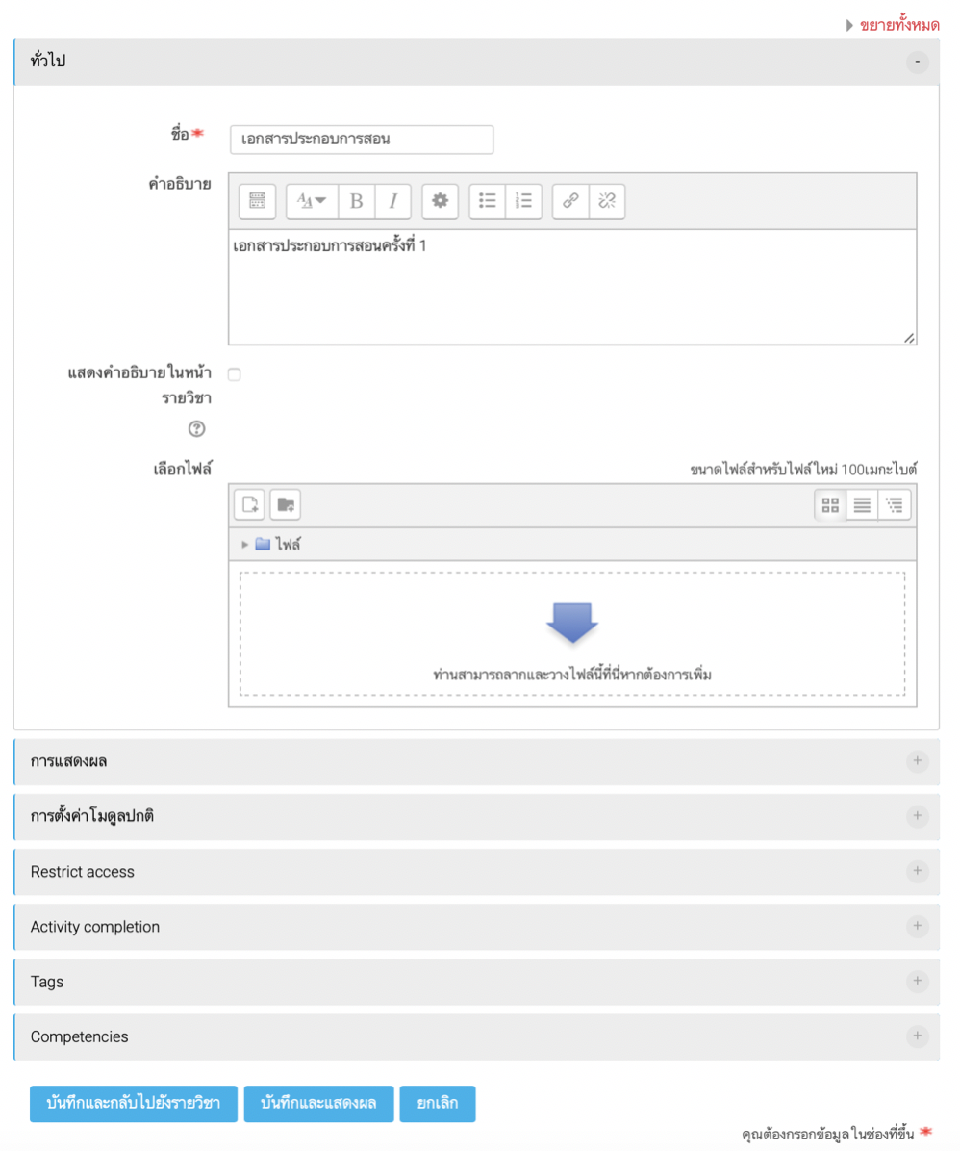
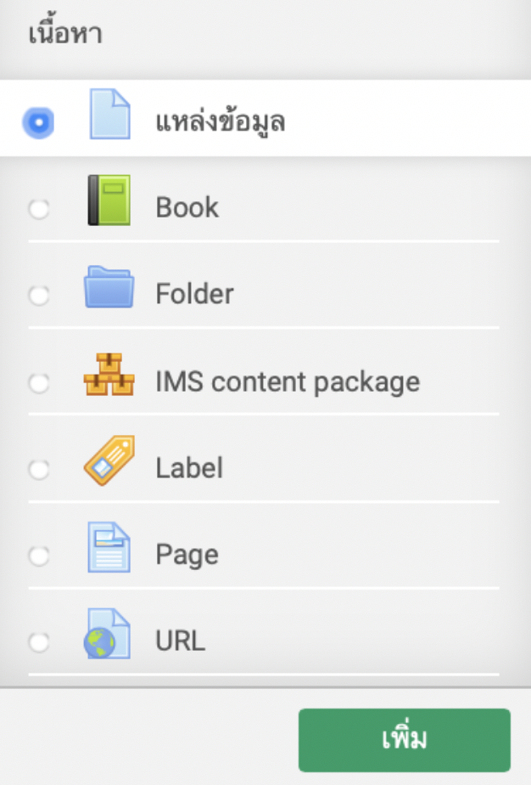
การเพิ่มไฟล์ประกอบการบรรยาย (Slide and Document)
1. คลิกที่แหล่งข้อมูลเป็น แหล่งข้อมูล แล้วคลิกที่ เพิ่ม
2. พิมพ์รายละเอียดเอกสารประกอบการสอน
3. เลือกไฟล์ที่ต้องการ โดยคลิกที่ เพื่อนำเข้าไฟล์ หรือ เพื่อสร้างโฟลเดอร์เก็บไฟล์แยกเป็นหมวดหมู่ หรือจะลากไฟล์จากคอมพิวเตอร์ที่ใช้ไปวางในบริเวณที่มีเครื่องหมาย
2
3
ในการอัพโหลดเอกสารประกอบการสอน ใช้ทางลัดโดยการลากไฟล์เอกสารประกอบการสอน จากที่เก็บงาน มาใส่ในบทเรียนโดยตรงได้
1

Slide 2
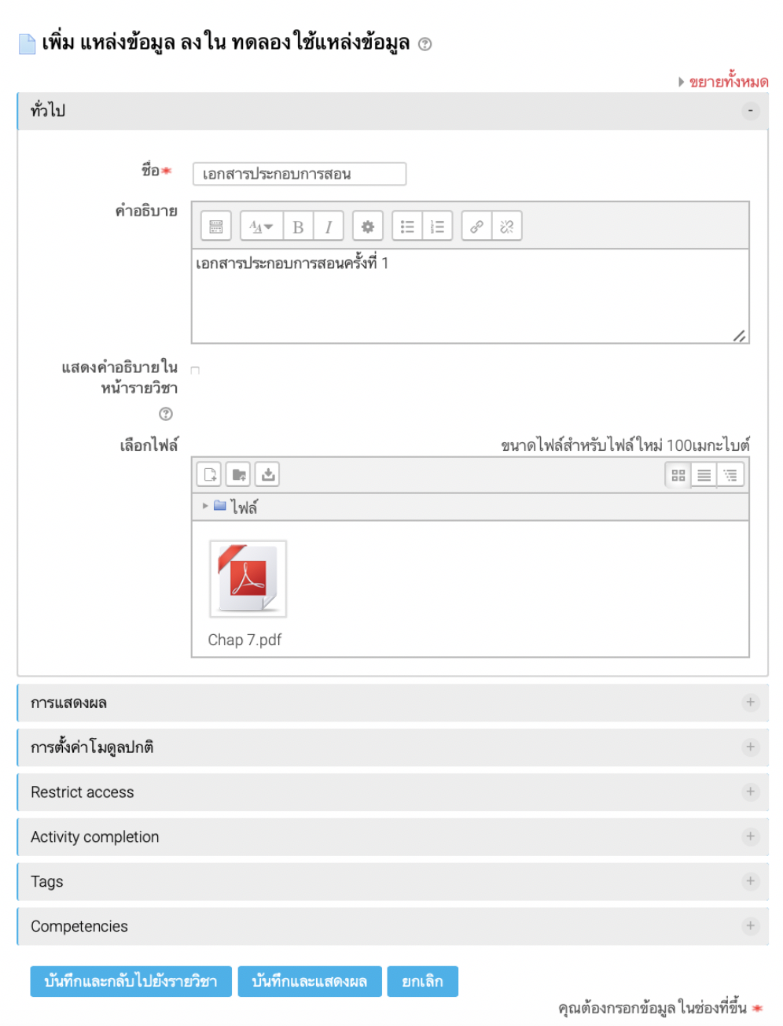
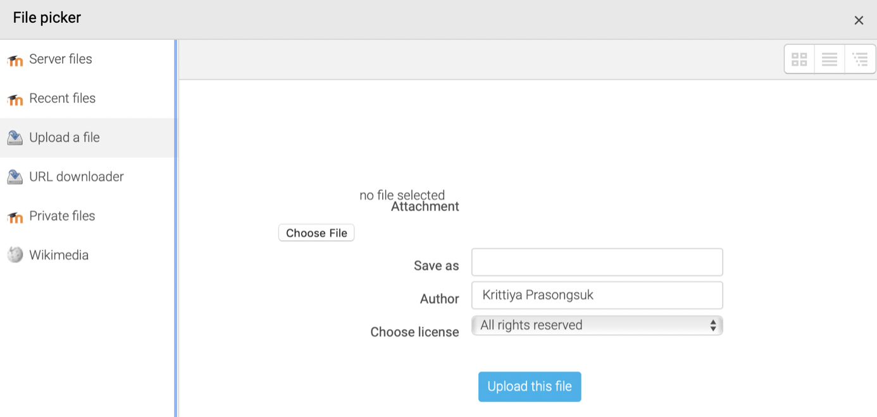
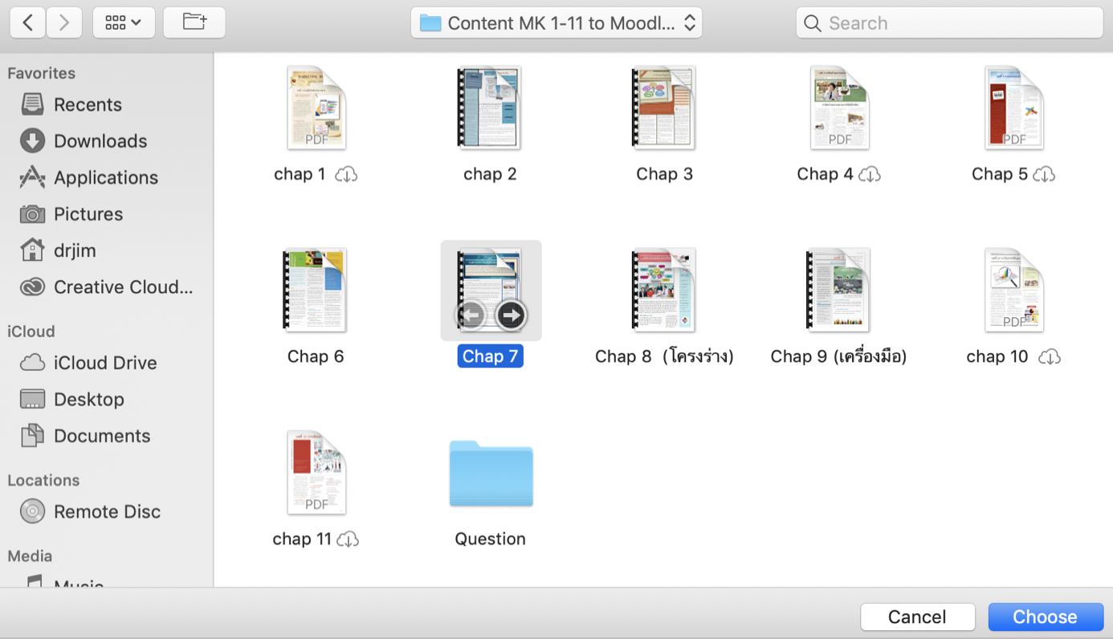
การเพิ่มไฟล์ประกอบการบรรยาย (Slide and Document) (ต่อ)
4. ที่หน้าต่างระบบ Pop-up หน้าต่าง File picker ให้คลิกเลือก Choose File
5. คลิกเลือก Choose ไฟล์เอกสารประกอบการสอนที่ต้องการ เสร็จแล้วคลิกที่ปุ่ม Upload this file
6. คลิกที่ปุ่ม บันทึกและกลับไปยังรายวิชา
4
5
6

Slide 3
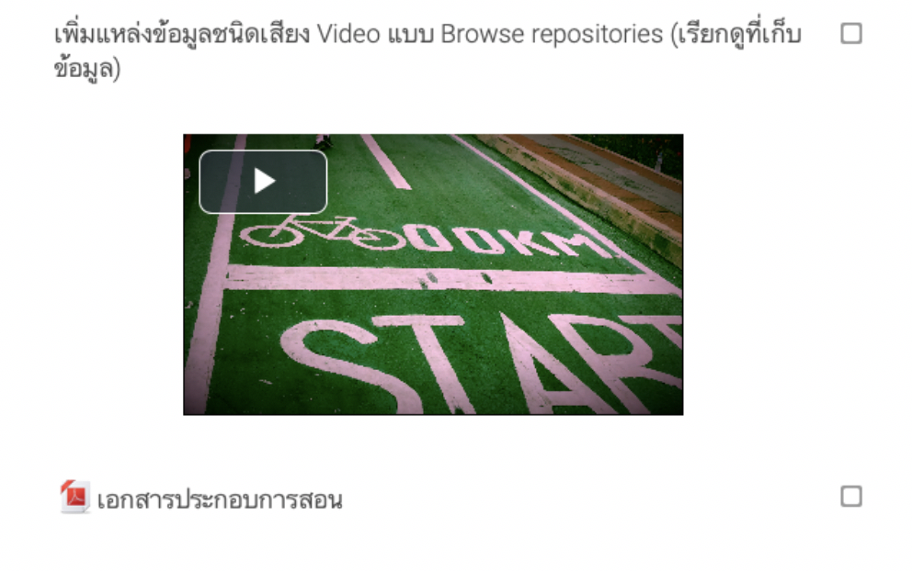
การเพิ่มไฟล์ประกอบการบรรยาย (Slide and Document) (ต่อ)
7
7. แสดงไฟล์เอกสารที่เพิ่มเสร็จเรียบร้อยแล้ว ทดสอบคลิกที่ไฟล์เอกสารประกอบการสอน
8. คลิกที่ปุ่ม ปิดการแก้ไขหน้านี้ จะปรากฏมุมมองของผู้ใช้ดังรูป
9. คลิกที่เอกสารจะแสดงเอกสารดังรูป
9
8

